Slide 1
角色动画

Slide 2
目录
网格动画
骨骼动画
逆向运动学
布娃娃系统

Slide 3
简介
从早期的游戏开始，就能够发现角色动画的应用，因为这是玩家对游戏的基本要求
在最初的二维游戏当中，角色被绘制成多张图片（有时也将这些图片拼接为一张大图），这些图片组成角色的运动序列，然后逐张图片绘制到屏幕的不同位置就构成了角色动画

Slide 5
网格动画原理
网格动画也叫顶点动画、关键帧动画，或者变形动画
和传统二维动画的原理类似，动画中的每帧都独立地保存，在动画播放时，将这些动画帧按照特定频率（通常是每秒25帧）绘制到特定位置
关键帧通常是原始动画的采样，这样，在播放动画的时候，往往需要在关键帧之间进行插值才能得到任意时间点的姿态

Slide 7
网格动画原理
一般由关键帧方法来制作网格模型的顶点动画
关键帧由建模软件完成
中间帧由线性插值方法实现
动作1
t₁
t₂
t₃
动作2
关 键 帧
~250毫秒
启动动作2的事件
t₂
t₃
插值动作1的关键帧
插值合成序列
插值动作2的关键帧
Notes:
在时间t₁，角色开始向前走，形成一个走动的动画，此时的非关键帧在关键帧之间插值得到；到了时间t₂，一个指示信号出现，角色将向后运动，这导致了三个不同的插值同时出现，并且持续到视见t₃。

Slide 8
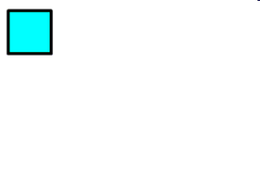
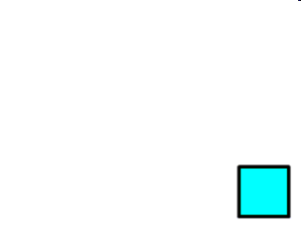
关键桢

Slide 9
控制关键帧动画
动画控制器应当存储当前动画的索引和开始时间，以及下一个动画的索引和开始时间
通常下一个动画的值为-1，也就是没有动画
动画控制器重复基于开始时间的当前动画
如果下一动画得到设置，控制器需要合成动画
也可以修改控制器来对当前动画进行修正
见下一小节
Notes:
动画都是由插值得到的，因为一个时间点不可能正好是关键帧处，一般来说，动画就是姿态对于时间的函数，而初始阶段只有离散的关键帧，所以当时间点对应于非关键帧时，就需要对前后相邻的关键帧进行插值来得到这一帧信息。

Slide 10
组织动画序列
角色在执行某个动画序列的时候受到外来作用
需要通过动画的改变来反映外来作用的影响
动作1
t₂
t₃
合成（权重从0 －>1－>0）
反应姿势的插值
姿势
受到枪击
单个帧
G＝(1-Blend)×G_{原来运动}＋Blend×G_{枪击}

Slide 11
顶点动画缺陷
需要大量的内存
插值计算时动画容易产生变形
不能实现游戏角色与游戏环境的交互
Notes:
从最早的三维游戏开始, 你就能观察到角色动画的应用, 这是玩家对游戏的基本要求. 在idSoftware的经典作品DOOM里, 一群冲向你的怪物是吸引玩家的卖点之一. 在这个时期角色动画实际上利用的还是二维技术. 这些怪物实际上是利用一系列二维的图片来表示的. 通过对这些二维图片巧妙的组织和旋转, 早期的三维游戏利用较少的系统资源就实现了相当逼真的三维动画效果.
随着电脑能力的迅速增强和玩家对游戏越来越高的要求, 新出现的游戏开始采用真正的三维动画模型. 一个著名的例子是idSoftware的MD2 动画模型. MD2 动画模型被应用在Quake2中. MD2 文件保存了角色动画关键帧的顶点信息. 游戏运行时, 根据时间对两个关键帧 (Keyframe) 的信息进行插值计算以得到对应时间的动画数据. 这种动画通常被称为顶点动画 (vertex animation). 它的优点是实现简单, 所需的计算量也很少. 但它同时具有一些问题. 象是需要大量的内存, 插值计算时动画容易产生变形, 以及不能实现游戏角色与游戏环境的交互.

Slide 12
顶点动画在游戏中的使用
早期的三维游戏为了提高速度，其角色动画都是利用二维技术完成的
通过对这些二维图片巧妙的组织和旋转, 实现了相当逼真的三维动画效果
三维模型运动著名的例子是MD2 动画模型
MD2 动画模型被应用在Quake2中
MD2 文件保存了角色动画关键帧的顶点信息. 游戏运行时, 根据时间对两个关键帧 (Keyframe) 的信息进行插值计算以得到对应时间的动画数据
顶点动画优点是实现简单, 所需的计算量也很少
尽管有比较多缺陷，但该技术持久流行
Notes:
从最早的三维游戏开始, 你就能观察到角色动画的应用, 这是玩家对游戏的基本要求. 在idSoftware的经典作品DOOM里, 一群冲向你的怪物是吸引玩家的卖点之一. 在这个时期角色动画实际上利用的还是二维技术. 这些怪物实际上是利用一系列二维的图片来表示的. 通过对这些二维图片巧妙的组织和旋转, 早期的三维游戏利用较少的系统资源就实现了相当逼真的三维动画效果.
随着电脑能力的迅速增强和玩家对游戏越来越高的要求, 新出现的游戏开始采用真正的三维动画模型. 一个著名的例子是idSoftware的MD2 动画模型. MD2 动画模型被应用在Quake2中. MD2 文件保存了角色动画关键帧的顶点信息. 游戏运行时, 根据时间对两个关键帧 (Keyframe) 的信息进行插值计算以得到对应时间的动画数据. 这种动画通常被称为顶点动画 (vertex animation). 它的优点是实现简单, 所需的计算量也很少. 但它同时具有一些问题. 象是需要大量的内存, 插值计算时动画容易产生变形, 以及不能实现游戏角色与游戏环境的交互. 图一显示的是一个MD2 顶点动画的模型.

Slide 13
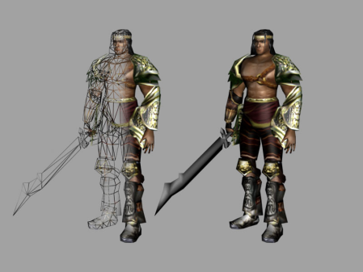
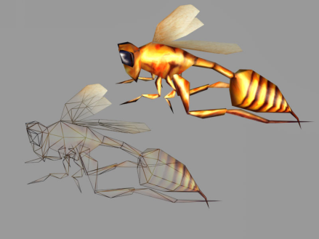
顶点动画
顶点动画演示

Slide 14
动画标签
帧动画及关键帧动画比较容易实现，但当模型网格三角形数目很多的时候，其占用存储量大的问题会很明显
另外，当角色的动画数量多的时候，这种类型的动画也会很难处理。比如游戏当中角色具有站立、走路和跑步（向前和前后），还需要跳跃、下蹲和使用不同武器射击动作
那这样的话，我们可能需要10个动画序列

Slide 15
站立
向前走
向后走
向前跑
向后跑
跳跃
下蹲
使用武器1射击
使用武器2射击
使用武器3射击

Slide 16
但真正地问题是，我们不光需要10个独立的运动，我们很可能需要角色在运动的时候同时进行射击动作
在Quake 2游戏引擎中，并没有很好地解决这个问题，所以当敌人一边射击一边跑向我们的时候，会看到敌人只是做出了射击动作，而并没有跑步动作，就好像滑冰一样

Slide 17
而在Quake 3的MD3动画系统中，使用了标签动画的方式来解决这个问题
其核心是将每个角色分解为不同的身体部分（头部、躯干和腿部），每个部分都具有自己的运动序列，这样不同运动的结合可以通过不同身体部分的运动组合来实现
比如，解决上面提到的问题，我们可以对不同身体部分设定动画如下：

Slide 18
腿部：
站立
向前走
向后走
向前跑
向后跑
跳跃
下蹲
躯干：
站立
使用武器1射击
使用武器2射击
使用武器3射击

Slide 19
在典型的Quake3引擎游戏中，有三个身体部分——头部、躯干和腿部
有四个标签：
tag_floor用于指定地面位置，这样角色能够准确站立到地面上
tag_legs用来指定躯干和腿部的连接点
tag_head用来指定头部和躯干的连接点
tag_weapon一般放于右手处，这样可以让角色握住武器

Slide 20
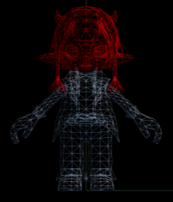
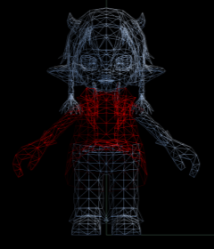
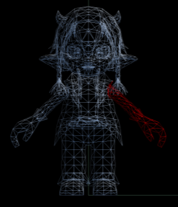
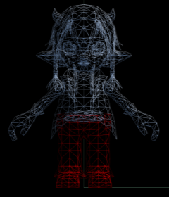

Slide 21
网格动画总结
然而，标签系统也有一些不足
首先，不同角色之间不能复用动画
其次，标签动画仍然不能处理角色和游戏场景的交互
第三，身体部分划分有一定限制
比如MD3文件只需要处理两个身体部分（躯干和腿部，而头部通常没有动画）。
一定程度上来说，标签动画是使用网格动画来模拟骨骼动画的一种方法
它所面临的很多问题可以使用骨骼动画来解决

Slide 22
骨骼动画
人们设计出新的动画方法:骨胳动画 (Skeletal Animation)
针对顶点动画出现的问题
它特别适合于人物和其他的脊椎动物的动画模拟
一般来说, 被模拟的角色由两个部分来表示
一个部分是形成层次的一系列骨胳, 我们通常称它为骨架(skeleton)
另一个部分是蒙在骨架上的皮肤(skin)
通过对骨架进行动画模拟, 再利用骨胳控制皮肤变形就达到了角色动画模拟的目的
骨胳动画带来了许多好处
较少的内存需求
与游戏环境更好地交互等等.
Notes:
参考自：http://www.gametechzone.net/content/view/41/1/
由于顶点动画的种种问题, 研究人员又设计出了新的方法: 骨胳动画 (Skeletal Animation). 骨胳动画是一种计算机动画技术, 它特别适合于人物和其他的脊椎动物的动画模拟. 一般来说, 被模拟的角色由两个部分来表示. 一个部分是形成层次的一系列骨胳, 我们通常称它为骨架(skeleton). 另一个部分是蒙在骨架上的皮肤(skin). 通过对骨架进行动画模拟, 再利用骨胳控制皮肤变形就达到了角色动画模拟的目的. 图二和图三分别是Cal3D提供的一个骨胳动画模型的骨架结构显示和最终动画显示. 骨胳动画带来了许多好处: 较少的内存需求, 与游戏环境更好地交互等等.

Slide 23
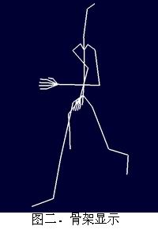
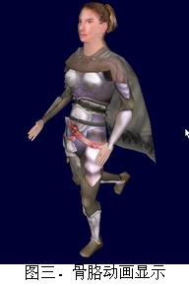
骨骼动画
骨骼动画演示

Slide 24
骨骼动画原理
那么我们到底怎样在游戏中生成这种骨架状态对时间的函数呢?
电脑游戏常用的方法是预先设计好一整套运动, 并把这些运动存储在文件中
到游戏启动时把这些运动加载到内存中
然后游戏运行时就能以少量的计算来显示事先设计好的精美运动了

Slide 25
骨骼动画原理
中间骨架的插值生成
插值比例t的计算：
其中currentTime是当前时间，keyTime1是前一个关键帧时间，keyTime2是后一个关键帧时间
应该对旋转角度进行插值，否则引起骨骼长度变化
旋转角插值类型有：
欧拉角：容易引起动画的不连续
四元数：slerp插值（球面线性插值）

Slide 26
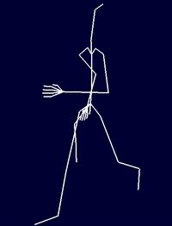
骨骼运动的结果
这样的结果无法满足我们的需要，我们需要让他更真实一些

Slide 27
对骨骼进行蒙皮
“蒙皮”模型的变形
骨骼变化后要对蒙皮模型进行计算,才能完成绘制动画
每个顶点至少附着在一个骨骼上，每个骨骼权重0～1，并且具有相对骨骼的偏移量
根据骨骼运动姿势，蒙皮模型变形流程：
SkinDeform(bone root, mesh originaldata, mesh processeddata)
{
对root节点的每个子节点骨骼
{
对原来的网格originaldata中的每个顶点
{
计算该骨骼的运动 对各顶点权重的影响;
如果权重大于指定的一个阈值
{
则计算该顶点的平移/旋转和缩放等值,
在processeddata中记录相应的修改.
}
}
如果当前骨骼有子节点:
则递归调用变形算法SkinDeform(当前骨骼的子节点,originaldata, processdata);
}
}

Slide 28
骨骼动画
制作一般的骨骼动画过程：
美工利用动画生成软件事先制作好需要的一系列动画
在游戏运行时, 程序要根据逻辑决定显示哪一个动画, 并根据时间计算出具体的显示
这种事先制作动画片段的方式带来了一个很大的问题
所有的动画片段都是一成不变的
如果需要更多的动画，那制作成本和时间将变得难以接受
Notes:
需要注意的是骨胳动画的这些好处不是没有代价的. 与较少的内存消耗对应的是更大的计算量. 但由于现代CPU 的超强运算能力, 这似乎不是一个大问题. 我们甚至可以把一部分计算转移到图形处理器 (GPU)上去, 以保留更多的CPU计算能力给其它的模块. 与顶点动画相比, 骨胳动画的复杂性大大地提升了. 它虽然提供了与环境交互的途径, 但这是通过复杂的运算实现的.
骨胳动画在游戏中的应用越来越普遍. 它的标准模式是利用正向运动学(Forward Kinematics). 一般来说, 美工利用动画生成软件事先制作好需要的一系列动画. 在游戏运行时, 程序要根据逻辑决定显示哪一个动画, 并根据时间计算出具体的显示. 这种事先制作动画片段的方式带来了一个很大的问题: 所有的动画片段都是一成不变的. 为了使游戏尽可能的真实, 我们的游戏可能需要的动画是丰富多彩的. 制作所有的这些动画可能在成本和时间上难以接受. 为了克服这个问题, 游戏业者引进了运动捕捉 (Motion Capture) 的技术. 运动捕捉技术最早应该是应用在电影业里, 但到现在可能没有任何其它行业比游戏业应用这项技术更为普遍了. idSoftware的最新产品DOOM3 就是应用了运动捕捉来生成人物的动画.

Slide 29
骨骼动画——运动捕捉
为了克服这个问题, 引进了运动捕捉(Motion Capture)技术
运动捕捉技术最早应该是应用在电影业里
但到现在，游戏业中的应用则更为普遍
idSoftware的最新产品DOOM3 应用了运动捕捉来生成人物的动画

Slide 30
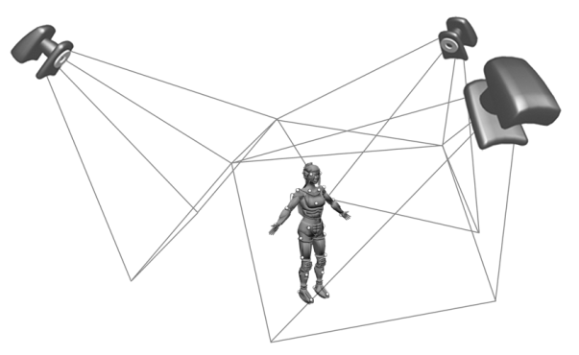
光学运动捕捉系统

Slide 31
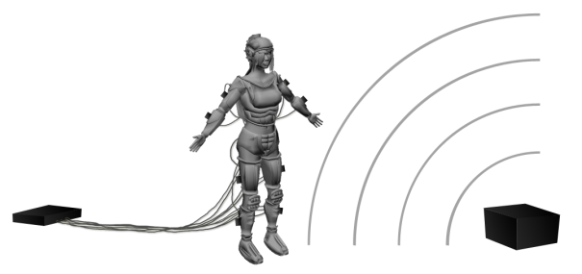
电磁运动捕捉系统

Slide 32
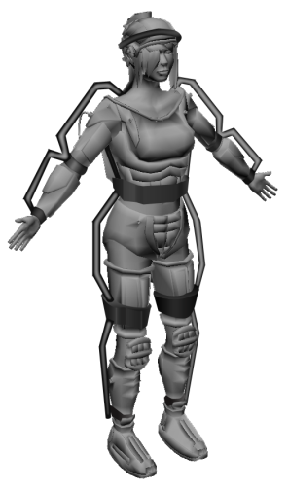
机械运动捕捉系统

Slide 33
骨骼动画——运动捕捉
运动捕捉技术并没有解决所有的问题
我们不能考虑到并预先制作所有可能的动画
这不仅有成本上的考虑
而且有技术上的原因
虽然骨胳动画对内存的需求相比顶点动画大大下降了, 用过多的动画片段还是会耗尽我们的内存资源, 特别是对电视游戏机(Game Console, 象是PS2或是XBOX) 来说
利用动画合成技术(Animation Blending)来解决
把几个动画片段动态合成为一个新的动画
用于合成新的动态的动画片段；光滑地连接两段不同的动画片段
Notes:
运动捕捉技术并没有解决所有的问题. 我们不能考虑到并预先制作所有可能的动画. 这不仅有成本上的考虑, 而且有技术上的原因: 虽然骨胳动画对内存的需求相比顶点动画大大下降了, 用过多的动画片段还是会耗尽我们的内存资源, 特别是对电视游戏机(Game Console, 象是PS2或是XBOX) 来说. 相比个人电脑, 这些游戏机拥有的内存资源十分有限. 在这种情况下, 一个解决的办法就是利用动画合成技术(Animation Blending). 顾名思义, 动画合成就是把几个动画片段动态合成为一个新的, 不同于其他动画片段的技术. 动画合成技术也已广泛应用于游戏领域, 它不仅用于合成新的动态的动画片段, 而且被用来光滑地连接两段不同的动画片段.

Slide 34
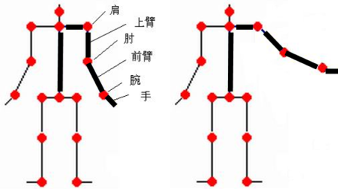

正向运动学
$M\left(t\right)=f(P_{0}\left(t\right)， Q_{0}\left(t\right)，Q_{1}\left(t\right)， Q_{2}\left(t\right)， …，Q_{n}\left(t\right))$

Slide 35
正向运动学
正向运动学为电脑游戏提供了很好的动画解决方案
但是它依然没有解决一个极大的问题：
游戏人物与周围环境的交互
游戏人物经常需要从游戏世界里获取各种物品. 如果只是利用正向运动学, 一个收集物品的动画片段只能在获取一定高度的物品时给出令人信服的动作. 然而, 在游戏世界中, 物品通常都被放置在任意的位置. 我们不可能对每一个位置的物体预先制作一个动画片段
另外, 游戏人物行走的动作通常也需要根据不同的地形作出调整以防止一些令玩家不愉快的效果. 象是人物的脚穿透了地面或是人物在地面上滑动. 所有这些都是正向运动学不能对付的
Notes:
正向运动学为电脑游戏提供了很好的动画解决方案, 但是它依然没有解决一个极大的问题: 游戏人物与周围环境的交互. 游戏人物经常需要从游戏世界里获取各种物品. 如果只是利用正向运动学, 一个收集物品的动画片段只能在获取一定高度的物品时给出令人信服的动作. 然而, 在游戏世界中, 物品通常都被放置在任意的位置. 我们不可能对每一个位置的物体预先制作一个动画片段. 另外, 游戏人物行走的动作通常也需要根据不同的地形作出调整以防止一些令玩家不愉快的效果. 象是人物的脚穿透了地面或是人物在地面上滑动. 所有这些都是正向运动学不能对付的. 在这时, 反向运动学 (Inverse Kinematics or IK) 就能动态地提供合理的解决方案. 反向运动学来源于机器人学. 它在机器人领域中已经被研究了相当长一段时间. 最初它在计算机动画中被应用于动画生成软件非实时地计算合适的骨胳方向. 随着硬件能力的迅速提高和高性能算法的面世, IK也逐渐被应用于实时的应用程序, 包括电脑游戏.

Slide 36
逆向运动学
在这时, 反向运动学 (Inverse Kinematics or IK) 就能动态地提供合理的解决方案
反向运动学来源于机器人学
最初它在计算机动画中被应用于动画生成软件非实时地计算合适的骨胳方向
随着硬件能力的迅速提高和高性能算法的面世, IK也逐渐被应用于实时的应用程序, 包括电脑游戏
Notes:
正向运动学为电脑游戏提供了很好的动画解决方案, 但是它依然没有解决一个极大的问题: 游戏人物与周围环境的交互. 游戏人物经常需要从游戏世界里获取各种物品. 如果只是利用正向运动学, 一个收集物品的动画片段只能在获取一定高度的物品时给出令人信服的动作. 然而, 在游戏世界中, 物品通常都被放置在任意的位置. 我们不可能对每一个位置的物体预先制作一个动画片段. 另外, 游戏人物行走的动作通常也需要根据不同的地形作出调整以防止一些令玩家不愉快的效果. 象是人物的脚穿透了地面或是人物在地面上滑动. 所有这些都是正向运动学不能对付的. 在这时, 反向运动学 (Inverse Kinematics or IK) 就能动态地提供合理的解决方案. 反向运动学来源于机器人学. 它在机器人领域中已经被研究了相当长一段时间. 最初它在计算机动画中被应用于动画生成软件非实时地计算合适的骨胳方向. 随着硬件能力的迅速提高和高性能算法的面世, IK也逐渐被应用于实时的应用程序, 包括电脑游戏.

Slide 37
对比
正向运动学：在原点、骨骼及它们的角度已知的条件下求解目标的位置

Slide 38
对比
同样一个问题，使用逆向运动学的三种解法

Slide 39
其他动画方法
前面提到的骨骼动画是运动学方法
游戏动画的一种新的方式: 动力学(Dynamics) 方式
最近几年, 一些公司已经开始研究和制作动力学引擎用于游戏中
它把生物体视为一个纯粹的刚架结构来进行牛顿力学计算
通过对各个关节作用合适的力使生物体产生相应的运动
动力学的人物动画模拟还处于研究阶段
Notes:
最近几年, 一些公司已经开始研究和制作动态引擎 (Dynamic Engine 或 Physics Engine) 用于游戏中. 这又提供了游戏动画的一种新的方式: 动力学(Dynamics) 方式. 动力学的人物动画模拟还处于研究阶段. 通常它把生物体视为一个纯粹的刚架结构来进行牛顿力学计算. 通过对各个关节作用合适的力使生物体产生相应的运动. 这种方法的一个问题是生物体并非纯粹的刚架结构, 这样产生的动画通常都非常的机械化, 不象是生物体的运动. 另外一个问题是动力学效率还太低. 据我所知, 动力学产生的动画在电脑游戏中还只应用在人物死去时的动作模拟. 我们通常称这为Ragdoll.

Slide 40
动力学方法
这种方法的一个问题是生物体并非纯粹的刚架结构, 这样产生的动画通常都非常的机械化
另外一个问题是动力学效率还太低
动力学产生的动画在电脑游戏中还只应用在人物死去时的动作模拟
比如我们经常听说的Ragdoll（布娃娃）系统

Slide 41
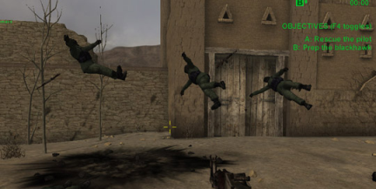
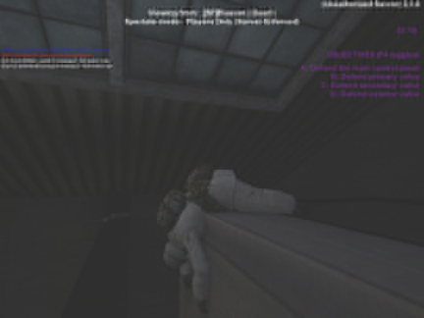
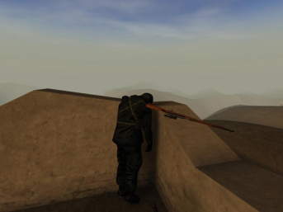
Ragdoll

Slide 42
主要参考文献
《3D 游戏 卷1》
《3D 游戏 卷2》
http://www.gametechzone.net/
《3D数学基础：图形与游戏开发》

